Slide 1

第 4 章 Java对象的生命周期

Slide 2
主要内容
4.1 对象的声明与创建
  4.1.1 基本术语
  4.1.2 对象的声明
  4.1.3 对象的创建
  4.1.4 数组对象的声明和创建
4.2 对象的初始化
  4.2.1 成员变量的缺省初始化过程
  4.2.2 类成员变量的初始化与静态代码块
  4.2.3 实例成员变量的初始化与构造方法
  4.2.4 程序健壮性的代价和编码启示
  4.2.5 类成员变量与实例成员变量初始化的区别
  4.2.6 继承链上相关类的加载顺序以及构造方法链的调用
4.3 对象的使用
  4.3.1 多态的使用
  4.3.2 对象的比较
  4.3.3 对象的传递
  4.3.4 内部类的使用
4.4 对象的清除

Slide 3
4.1 对象的声明与创建

Slide 4
基本术语：类
类（Class）
可以由用户自己定义的引用类型，它是相似对象的软件抽象、创建对象的模板。
每一个类都组合了一些能够反映某种类型属性的字段和反映某种类型动作的方法。

Slide 5
基本术语：对象
对象（Object）
是一个人、地址、物品、事件、概念、屏幕显示或者报表，它属于某一个类，对象拥有自己的属性值和方法调用。
作为类设计的初衷，每一个类都将存在许多相互独立的对象。
通常我们说一个对象是类的一个实例，一个对象的生命周期包括声明、创建、使用和清除四个状态。

Slide 6
基本术语：对象引用
在Java语言中只能引用对象，无法声明一个直接包含对象的变量。
类类型变量称为引用变量，它们并不直接保留对象，只是保留对象的地址，而不是拥有对象本身，通过引用变量即可以得到一个对象。
所有对象总是且只是通过内存引用访问的，这种方式称为间接寻址。
对象引用可以在需要的时候自动撤销。

Slide 7
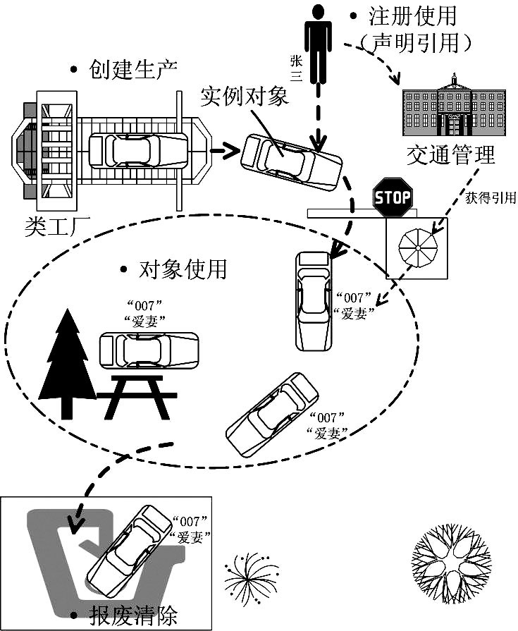
类、对象和对象引用的关系示意图

Slide 8
基本术语：类变量
类变量必须在类体中声明，并且使用关键字“static”，因此也称为静态变量。
类变量在类被加载时完成相应的初始化工作。
类变量在一个运行系统中只有一份供整个类和实例对象共享的值，该值有可能被类（及其子类）和它们所创建的实例改变，每一次的改变都将影响到该类（及其子类）和其它实例的调用。
类变量的作用域是整个类。

Slide 9
基本术语：实例变量
实例变量在类体中声明但不使用关键字“static”，也称为非静态变量。
它在对象初始化时完成相应的初始化工作，并由某一个对象独自拥有。
实例变量的作用域是某一个类具体创建的实例对象。

Slide 10
基本术语：局部变量
局部变量在某一个语句（如for语句）或代码块（如方法体）中声明。
当该语句或代码块被调用时，每次都将立即创建相关的局部变量。
在一个局部变量的声明语句中可能包含有用于初始化的表达式，但是，该表达式一般要等到这条声明语句被执行的时候才会进行相应的初始化。当该语句或代码块被执行完毕退出，相应的局部变量也将失效。
局部变量的作用域是声明该变量的语句或代码块。

Slide 11
基本术语：参数变量
方法和构造方法用于传递信息的参数（Argument）变量和作用于方法体的局部变量相类似，当方法被调用的时候进行相应的初始化，当方法体执行结束后失效。

Slide 12
变量举例
类变量和实例变量都拥有一个缺省初值，如果某个变量在初始化时没有显式赋值，那么将被赋予缺省初值。
局部变量则没有缺省初值，如果某个变量在初始化时没有显式赋值，并且在其后的语句中试图直接调用，Java编译器将会报错提示，以保证每个变量都是按照编程人员的意图进行赋值。
举例：VariableInit.java

Slide 13
讨论以下程序的问题所在
public class InitializationDemo{
int score = 100;
public String isExcellent(){
String result;
if(score>=90)
result = "Very very good!";
return result;
}
public static void main(String[] args){
InitializationDemo obj = new InitializationDemo();
System.out.print(obj.isExcellent());
}
}

Slide 14
基本术语：关键字this
this只能用于与实例有关的代码块中，如实例方法、构造方法、实例初始化代码块或实例变量的初始化代码块等，this就代表当前或者正在创建的实例对象的引用，通常可以利用这一关键字实现与局部变量同名的实例变量的调用。
在构造方法中还可以用this来代表要显式调用的其它构造方法。
除此以外，使用this关键字都将引发编译时错误。

Slide 15
基本术语：关键字super
super只能用于与实例有关的代码块中，如实例方法、构造方法、实例初始化代码块或实例变量的初始化代码块等，super代表当前或者正在创建的实例对象的父类，通常可以利用这一关键字实现对父类同名属性或方法的调用。
在构造方法中还可以用super来代表要调用的父类构造方法，以实现构造方法链的初始化。
由于Object类为Java语言的根类，已经没有父类，因此，如果在Object类中使用了关键字super，将引发编译时错误。

Slide 16
this和super举例
this和super是在设计类的时候、而不是使用类及其实例的时候引用。
举例：ThisSuper.java

Slide 17
基本术语：访问权限修饰符
访问权限控制由强到弱的顺序是public、protected、（default）、private。
public访问权限意味着在任何地方，只要能访问到该类，即可访问到该成员。
protected访问权限意味着类中的成员允许同一个包或该类的扩展子类访问。
缺省的访问权限不需要任何关键字，但通常称为“Friendly”。它意味着类中的成员只能由同一个包中的其它类访问。
private访问权限意味着该类中的成员只能由自己的成员调用，而无法被该类以外的其它类访问。
声明局部变量不能包含访问权限修饰符，否则编译时将检查出错。

Slide 18
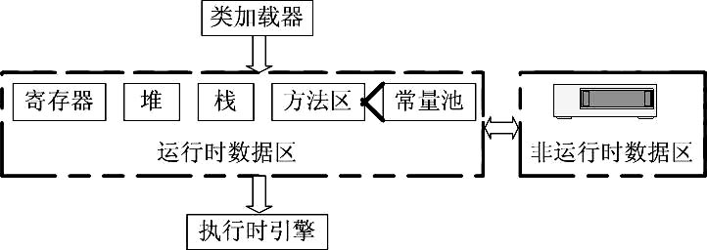
存储对象状态的地方
寄存器（Register） JVM会根据本身需求适当地分配 。
堆（Heap） 堆是个自由内存区域，常用于动态或临时内存分配，对类和数组对象提供内存。
栈（Stack） 栈存储方法调用的状态，如方法调用使用的任何局部变量和方法的操作数。
方法区（Method area） 所有JVM线程共享的公用存储区，存储运行时常量池、方法数据、字段数据、方法与构造方法字节码等信息。
运行时常量池（Runtime constant pool） 类似于其它编程语言中的符号表，它包含数值文字和字段常量之类的常量。
非运行时存储空间

Slide 19
对象的声明
Java作为一种强类型语言，声明基本类型或引用类型都要先指定类型，然后给出相应的变量标识符：
Type Identifier;
fianl型变量只能赋值一次，而且必须被显式赋值，否则编译时将有检查错误提示。
  fianl型基本类型变量相当于常量。
  对于引用型变量，当声明为“final”时，如果该变量引用了一个对象，则意味着该变量只能引用该对象，而该对象的状态仍然可以被改变；如果该变量引用了一个数组，则意味着该变量只能引用该数组，而该数组的元素仍然可以被改变。
  举例：FinalVariable.java

Slide 20
对象的创建
利用关键字new可以创建一个对象，new运算符为对象分配内存空间，调用该类的一个构造方法，实例化一个对象，返回该对象所在内存地址的一个引用。
该对象引用可以赋给相应类型的对象变量，以后可以通过该变量操作所引用的对象。
如果创建该对象时没有把引用赋给某个对象变量，则该对象将无法再被引用。
举例：Employee.java

Slide 21
数组对象的声明
数组是一种用来存储相同类型数据项的数据结构，它由一组具有相同类型和相同变量名，放在相邻内存位置的元素构成。
数组声明语句：
Type[] Identifier;
在任何数组变量的类型声明中，数组维数都被忽略了，数组元素的个数是利用new运算符创建时、而不是在声明时决定的。

Slide 22
数组对象的创建
要创建Java的数组对象，通常使用new运算符进行实例化。当第1次生成数组时，应指定这个数组拥有的元素是多少，也就是数组的大小。
数组对象的长度在创建时限定后，就不能再被改变。
但可以在任何时候把一个不同长度的新数组赋值给数组变量Identifier。
数组第一个元素的下标为0，最后一个元素的下标是(length-1)，其中length为数组长度，即数组元素的个数。
创建数组的大小可以是0，一个长度为0的数组被称为empty（空）数组。
讨论：“int[] i=new int[0];”和“int[] i=null;”

Slide 23
数组举例
数组初始化：ArrayInit.java
  “int[] i=new int[0];”和“int[] i=null;”区别
数组操作：ArrayManipulation.java
  Arrays类及其方法
数组复制：ArraycopyExample.java
  单层复制与多层复制的实现

Slide 24
4.2 对象的初始化

Slide 25
成员变量的缺省初始化过程
创建对象时需要对属于对象的成员变量进行初始化。
无论成员变量是声明在其它方法的前面或者后面，其初始化操作总会在方法调用之前合适的时机执行，并按顺序逐步完成。
与方法中声明的局部变量不一样，为了保证数据成员变量在使用前被有效初始化，JVM会在类加载时对所有数据成员变量赋予缺省的初值。
这一步骤总是首先被执行的，当没有显式对某个变量赋值时，缺省值的使用可以避免引发异常而导致崩溃。

Slide 26
类型的缺省值
类型 | 缺 省 值
boolean | false
char | ‘\u0000’ (null)
byte | (byte)0
short | (short)0
int | 0
long | 0L
float | 0.0f
double | 0.0d
引用类型 | null

Slide 27
成员变量的显式初始化过程
显式对每个变量赋值进行初始化，这时JVM会把按照类成员变量和实例成员变量的不同将它们分别移入静态代码块（Static block）或构造方法体（Constructor body）中执行，将相应的值赋予该变量。
这是一种良好的编程习惯！

Slide 28
类成员变量的初始化与静态代码块
类成员变量的标志是变量声明时使用关键字static，它在类加载时完成初始化，并且保持到该类被清除为止，此期间类及其实例共享着同样一份数据；同时静态代码块也在类加载时被执行。

Slide 29
例 子: java InitializationDemo ↵
public class InitializationDemo{
static String str="aaa ";
static{
str="bbb ";
}
InitializationDemo(){
str="ccc ";
}
public static void main(String[] args){
System.out.print(str);
}
}
静态变量
静态代码块
构造方法
输出str的值：
"aaa "？ “bbb "？ “ccc "？

Slide 30
分 析
观看类加载顺序：
java -verbose InitializationDemo ↵
代码
static String str="aaa ";
static{
str="bbb ";
}
等价于
static String str;
static{
str="aaa ";
str="bbb ";
}
执行javap –c InitializationDemo验证
类加载时，以上语句已被执行，因此进入main方法后输出结果为“bbb ”。注意：构造方法InitializationDemo()并没有被执行。
进一步的例子：AStatic.java
顺序相同

Slide 31
实例成员变量的初始化与构造方法
实例成员变量，相应的显式赋值语句和实例代码块将按顺序被移入构造方法体中。
与静态语句不同的是，这些语句无论在构造方法体的前面或者后面，移入后总是首先被执行，然后执行构造方法体中原有的语句。

Slide 32
例 子: java InitializationDemo ↵
public class InitializationDemo{
String str="aaa ";
InitializationDemo(){
str="ccc ";
}
{
str="bbb ";
}
public static void main(String[] args){
InitializationDemo obj=new InitializationDemo();
System.out.print(obj.str);
}
}
实例变量
构造方法
非静态代码块
输出str的值：
"aaa "？ “bbb "？ “ccc "？

Slide 33
分 析
代码
String str="aaa ";
InitializationDemo(){
str="ccc ";
}
{
str="bbb ";
}
等价于
static String str;
InitializationDemo(){
str="aaa ";
str="bbb ";
str="ccc ";
}
执行javap –c InitializationDemo验证
进入main方法后，实例化时，以上语句已被执行，因此输出结果为“ccc ”。
进一步的例子：ANonStatic.java
顺序相同

Slide 34
讨论
程序健壮性的代价和编码启示
类成员变量与实例成员变量初始化的区别：
  加载时机是不同的：前者在类加载时完成初始化，后者则是在创建实例对象时完成初始化。
  变量初始化后的保持时间也是不同的：类成员变量的数据一直保持到类对象被终止（退出JVM），在此期间无论创建多少个实例对象，它都不再进行初始化，而只是为实例对象提供共享数据；实例成员变量则只保持到该实例对象被清除之时，无论创建多少个实例对象，它每次都要进行相应的初始化而彼此之间互不影响。
进一步的例子：
MemberInit.java ；EggOrChicken.java

Slide 35
继承链上相关类的加载顺序
类模块的层次结构将在子类及其直接或间接超类间形成一条继承链。
在Java语言中，每一条继承链都从其根类Object开始。
所有直接或间接超类总是在当前子类之前被加载，该类实现的接口也在当前子类之前被加载。
举例： InheritanceChain.java

Slide 36
构造方法链的调用
构造方法链是指当创建某个类的实例时，它的构造方法及其超类的构造方法都将被调用。
此过程将从当前类的构造方法开始，一直追溯到Java语言的根类Object；然后从Object类的构造方法开始依次执行，直到欲创建实例的当前类为止，完成相应的初始化工作。
这一过程将保证当前创建的对象中从继承链中获得的实例变量都将有效地进行初始化，使得它们能够被正确地使用。
举例： ConstructorChain.java

Slide 37
讨论
如何使得当类的实例对象形成时总能完成相应构造方法链的调用？
缺省机制举例： MyClass.java
构造方法的迷惑举例：
PuzzledConstructor.java

Slide 38
4.3 对象的使用

Slide 39
多态的使用
多态机制允许继承链上存在重名的变量或方法。
多态性实现用继承链上的超类来管理其扩展类的实例对象。
转型所带来的重名成员的调用问题。
向上自动转型与向下手工转型。

Slide 40
重载
重载代表着实现某个类内部一种行为的多种手段，设计类时最常用的是定义多个构造方法，以满足在不同的初始化条件下创建该类的实例对象。
举例：Circle.java
java.io.PrintStream类中重载的print方法：
  print(boolean b)
  print(char c)
  print(char[] s)
  print(double d)
  print (float f)
  print (int i)
  print(long l)
  print(Object obj)
  print(String s)

Slide 41
覆盖
覆盖则代表着相关的类之间某一种特征的多种行为。
当设计子类的方法时遇到和父类相似的特征，而最恰当的方法名已经被父类使用了，这时可能的解决方法：
  一种办法是把将要设计的子类方法名用一个还没有被继承链上超类使用过的名字来命名；
  另一种办法是同样采用已经被超类使用过的最恰当的名字——但必须由多态性得以保证。

Slide 42
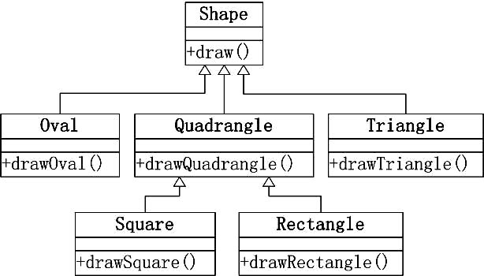
使用不同名字的方式

Slide 43
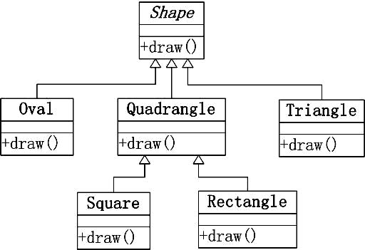
利用多态机制的重名方式
举例：OverrideTest.java

Slide 44
处理与类型有关的对象：
使用时进行“if”判断
//创建一个Shape类的数组对象shapes，用来存放所有扩展类对象
for(int i=0; i<shapes.length; i++){
if(shapes[i] instanceof Oval)
drawOval();
else if(shapes[i] instanceof Quatrangle)
drawQuatrangle();
else if(shapes[i] instanceof Triangle)
drawTriangle();
else if(shapes[i] instanceof Square)
drawSquare();
else if(shapes[i] instanceof Rectangle)
drawRectangle();
else if …
}

Slide 45
处理与类型有关的对象：
设计时进行“if”判断
public void draw(){
//创建一个Shape类的数组对象shapes，用来存放所有扩展类对象
for(int i=0; i<shapes.length; i++){
if(shapes[i] instanceof Oval)
drawOval();
else if(shapes[i] instanceof Quatrangle)
drawQuatrangle();
else if(shapes[i] instanceof Triangle)
drawTriangle();
else if(shapes[i] instanceof Square)
drawSquare();
else if(shapes[i] instanceof Rectangle)
drawRectangle();
else if …
}
}

Slide 46
处理与类型有关的对象：
多态方式
//创建一个Shape类的数组对象shapes，用来存放所有扩展类对象
for(int i=0; i<shapes.length; i++)
shapes[i].draw();

Slide 47
转型时重名成员的调用问题
举例：ConversionTest.java
对于重名的成员变量而言，无论是静态的还是非静态的，当以某个超类声明而以扩展类实例化时，该变量将反映该超类的性质，而用来实例化的扩展类变量性质将被隐藏掉。这或许不是我们所希望的。因此，把变量设为private，然后转化为相应的成员方法除了方便控制访问权限外，也才有可能利用对象的多态机制。
对于重名的静态成员方法，实际上也是反映该超类的性质，并不具有我们所理解的多态性质。
我们所谓的扩展类方法覆盖超类方法的多态机制只是对非静态（实例）方法而言的，其它情况则不能实现。
而且，这些非静态方法的可访问作用域还必须包含其子类方可被覆盖，否则即便在子类中有相同构型的方法，依然无法实现。

Slide 48
讨论
转型时在扩展类的实例中能否访问到超类中被覆盖的实例方法？
  举例：ConversionTest.java中Super类的showNonStatic方法
转型时子类中细节内容的调用——向下手工转型
  举例：This类的showDetail方法

Slide 49
引用类型变量和对象本身之间的
松绑定机制
我们通过引用类型变量获得某个对象的地址，从而可以访问该对象的数据；也就是说，当前引用类型变量所指向的对象就是我们正在使用的对象。
当引用类型变量与当前的对象分离开并被重新赋值后，该对象将不再被使用。
当一个对象同时被多个引用类型变量所引用，则我们可以通过这些引用类型变量共享同一个对象。
当某个对象不被任何一个引用类型变量所引用时，该对象就可以被清除了。
举例：WhoIsUse.java

Slide 50
关系运算符“==” 何时返回true?
在比较两个同类型的基本类型变量时，如果二者的值相同则返回true，否则返回false；
在比较两个同类型的引用类型变量时，如果二者指向同一个对象则返回true，否则返回false。

Slide 51
讨论：PuzzledString.java
String a1="test";
String b1="test";
“a1==b1”返回true还是false?
String a=new String("test");
String b=new String("test");
“a==b”返回true还是false?

Slide 52
equals方法的讨论（一）
Object类的equals方法比较对象本身：
public boolean equals(Object obj){
return(this==obj);
}
Integer类的equals方法设计成比较数值：
public boolean equals(Object obj){
if(obj instanceof Integer){
return value==((Integer)obj).intValue();
}
return false;
}
String类的equals方法设计成比较字符串内容：
参见src.zip 中String.java

Slide 53
equals方法的讨论（二）
对于自定义的类，则要根据自己的需要重写equals方法：返回true还是false将根据设计意图而定，切不可妄下结论！
举例：
ObjectEqual.java
ObjectEqualUpdate.java

Slide 54
例证：引用类型变量和对象本身之间的关系
创建了几个对象？
new StringBuffer("Contents");
StringBuffer str=new StringBuffer("Contents");
StringBuffer strTest=str;
strTest.append(" add Something.");
strTest=null;
StringBuffer strLure=new StringBuffer("Give you an apple, then leave him!");
strTest=strLure;
strTest=new StringBuffer("It is my business!");
例子： AboutReference.java
创建一个对象
str得到所创建对象的引用
strTest通过str间接得到对象的引用
str改变了吗？
通过strTest改变对象内容
str改变了吗？
变量改变指向：“分道扬镳”型
变量改变指向：“改弦易辙”型
变量改变指向：“自立门户”型

Slide 55
方法参数传递的方式
基本类型作为方法参数传递均按值传递，在方法体中对形参的改变并不影响原来的变量；
所有的对象作为方法参数传递均按引用传递，在方法体中对形参的改变将影响原来的变量，因为它们都指向同一个对象。
举例：MethodArgument.java

Slide 56
引用类型变量的按值传递
当我们把引用类型变量作为实参传给方法时，仅仅是把实参变量的引用值（表示逻辑内存地址数据）赋给形参变量，而形参变量却无法逆向地通过改变自身以达到改变实参引用值的目的。
由于在处理引用变量与对象本身关系时，C++采用紧绑定机制，而Java采用松绑定机制，因此有些例子结论有所不同。

Slide 57
C++语言按引用传递的例子
交换前两个对象的状态:
ob1: 10, 20
ob2: 88, 99
交换后两个对象的状态:
ob1: 88, 99
ob2: 10, 20
// C++语言利用指针变量操控参考的演示
#include <iostream>
using namespace std;
// 定义一个反映坐标点的类
class Coord {
public:
int x;
int y;
};
// Swap函数可以用来交换两个Coord对象的内容
void swap(Coord &a, Coord &b){
Coord temp;
// 交换两个Coord对象的内容的操作
temp=a;
a=b;
b=temp;
}
// 定义主函数
int main(){
// 声明两个Coord对象
Coord ob1, ob2;
// 并赋值
ob1.x=10;
ob1.y=20;
ob2.x=88;
ob2.y=99;
// 输出交换前两个对象的状态
cout << ″交换前两个对象的状态:\n″;
cout << ″ob1: ″ << ob1.x << ″, ″ << ob1.y << ″\n″;
cout << ″ob2: ″ << ob2.x << ″, ″ << ob2.y << ″\n″;
swap(ob1, ob2);
// 输出交换后两个对象的状态
cout << ″交换后两个对象的状态:\n″;
cout << ″ob1: ″ << ob1.x << ″, ″ << ob1.y << ″\n″;
cout << ″ob2: ″ << ob2.x << ″, ″ << ob2.y << ″\n″;
return 0;
}
结论：实参变量所指向的对象状态已被改变。

Slide 58
Java语言按引用传递的例子
//: SwapDemo.java
//package g3ds.joop.ch4;
// 定义一个反映坐标点的类
class Coord {
int x;
int y;
}
public class SwapDemo{
// 定义一个和C++版本程序段类似的Swap方法
static void swap(Coord a, Coord b){
Coord temp=new Coord();
temp=a;
a=b;
b=temp;
}
// 测试用的主方法
public static void main(String[] args){
Coord ob1=new Coord();
Coord ob2=new Coord();
ob1.x=10;
ob1.y=20;
ob2.x=88;
ob2.y=99;
// 输出运行Swap方法前两个对象的状态
System.out.println(″运行Swap方法前两个对象的状态: ″);
System.out.println(″ob1: ″+ob1.x+″, ″+ob1.y);
System.out.println(″ob2: ″+ob2.x+″, ″+ob2.y);
swap(ob1, ob2);
// 输出运行Swap方法后两个对象的状态
System.out.println(″运行Swap方法后两个对象的状态: ″);
System.out.println(″ob1: ″+ob1.x+″, ″+ob1.y);
System.out.println(″ob2: ″+ob2.x+″, ″+ob2.y);
}
}
运行Swap方法前两个对象的状态:
ob1: 10, 20
ob2: 88, 99
运行Swap方法后两个对象的状态:
ob1: 10, 20
ob2: 88, 99
结论：实参变量所指向的对象状态未被改变。

Slide 59
讨论： PassByRefValue的执行过程
记作
main->str1
main->str2
public class PassByRefValue{
public static void main(String[] agrs){
StringBuffer str1=new StringBuffer(″abc″);
StringBuffer str2=new StringBuffer(″123″);
PassByRefValue byRef=new PassByRefValue();
System.out.println(″main->str1 before swap method: ″+str1);
System.out.println(″main->str2 before swap method: ″+str2);
byRef.swap(str1, str2);
System.out.println(″main->str1 after swap method: ″+str1);
System.out.println(″main->str2 after swap method: ″+str2);
}
void swap(StringBuffer str1, StringBuffer str2){
StringBuffer temp=str1;
str1=str2;
str2=temp;
System.out.println(″swap->str1 in swap method: ″+str1);
System.out.println(″swap->str2 in swap method: ″+str2);
}
}
main->str1指向abc
main->str2指向123
输出
main->str1
main->str2
main-> str1 before swap method: abc
main-> str2 before swap method: 123
swap-> str1 in swap method: 123
swap-> str2 in swap method: abc
main-> str1 after swap method: abc
main-> str2 after swap method: 123
通过byRef调用swap方法
main->str1赋予swap->str1, 此时main->str1, swap->str1指向abc
main->str2赋予swap->str2, 此时main->str2, swap->str2指向123
输出
main->str1
main->str2
记作
swap->str1
swap->str2
swap->temp, swap->str1, main->str1指向abc
输出
swap->str1
swap->str2
swap->temp, main->str1指向abc
swap->str1, swap->str2 , main->str2指向123
swap->str2 , swap->temp, main->str1指向abc
swap->str1, main->str2指向123

Slide 60
进一步讨论
通过clone方法实现对象的复制
举例:ObjectClone.java

Slide 61
内部类
在一个顶层类（Top level class）中声明另一个类作为它的成员，这一些类称为内嵌类，非静态的成员类有时也直接称为内部类。
内嵌类和它的顶层类可以分别有不同的继承关系和实现不同的接口类型。
内部类也可以设计成抽象类或者接口。内部类的声明方式跟一般的类没什么不同，不过就是外部类的成员。
内部类可以使用任意一个访问限定词，不像一般类只能使用public和缺省（default）两个。

Slide 62
内部类的作用
程序设计时，有些逻辑上相关的类必须是要伴随另一个类的存在才有意义，如果两者分开，可能在类的管理上比较麻烦，所以我们可以把这样的类写成一个内部类。
内部类从结构上看是它所在外部类（顶层类）的组成部分，理所当然可以访问该外部类的任何成员，包含声明为private的成员。

Slide 63
内部类的形式
作用域范围在整个类中的内部类可分为静态成员类和实例成员类;
作用域范围仅属于一个方法甚至某个语句的内部类称为局部成员类;
有些局部成员类甚至没有直接给出类名，称为匿名成员类。

Slide 64
内部类的命名规则
一般是外部类名和相应的内部类名通过“$”符号连接起来，如
InnerClass$InstanceInner.class
内部类嵌套层数越深，相应的内部类名就越长.
匿名类则用相应的数字符号表示。

Slide 65
内部类的使用
静态成员类加上了static限定词，让别的类在访问时可以通过外部类的名称来直接访问。
实例成员类就必须先生成外部类的对象后，才能通过这个对象来访问。
在内部类中，除了静态成员类以外，所有非静态成员类体内不能再声明带有static关键字的成员。
关键字this指的是内部类的实例，如果要访问外部类的同名变量则是在this之前加上外部类的类名。
局部成员类在访问包含它的方法体中的其它变量时，该变量必须是个常量，也就是说声明时要加上final关键字。
局部成员类只能在包含它的方法体中使用，其它的方法或类基本上是访问不到它的（除非通过方法返回对象）。

Slide 66
匿名类
匿名类也属于局部成员类，但作用域范围最小。
匿名类最常用于设计事件处理类，因为这些类既多处理的事情又单一，我们专门为其命名相当费劲，因此就把这个命名工作交给Java的编译器，让它在编译时根据一定的规则进行命名。
不能在其它的场合中访问匿名类了。
由于定义匿名类总是类似于
new AnonymousInner(){};
因此没有办法在其中加入任何限定词。
AnonymousInner只能是一个接口、抽象类或者一般类（但不能是final型的）。
举例：InnerClass.java

Slide 67
4.4 对象的清除

Slide 68
垃圾自动回收机制
Java虚拟机采用一种称为垃圾回收的技术，以确保仍被引用着的对象仍会驻留在内存里，而当对象在程序中不再被引用时，它所占用的内存空间就会被释放。
垃圾自动回收机制意味着不必担心所谓的悬挂引用问题的发生，因为在程序的某处尚被引用着的对象是不会被当作垃圾回收的。
垃圾回收并不能保证总有可用的内存给新生对象，而且，垃圾回收也确实是个需要内存开销的过程。

Slide 69
垃圾回收的逻辑过程
首先要区分开“活”对象和“死”对象，活对象是指那些在执行代码中仍被使用着的对象，死对象就是要被回收的垃圾；然后，回收死对象的内存空间。

Slide 70
垃圾回收模型的引用计数模型
当对象X引用对象Y时，系统会增加Y上的引用计数，而当X不再引用对象Y时，系统会减少它的引用计数。当Y上的引用计数器减为零之后，Y对象即不再存活，并可以被回收了，这也同时会使Y引用的所有对象的引用计数分别减1。
引用计数模型对于出现循环引用问题时是无效的：如果X和Y彼此引用对方，那么它们的引用计数器都不会减到零，所以也不会被垃圾回收。同样，它们直接和间接引用的其它对象也不会因为被判为不再存活而被回收。

Slide 71
垃圾回收模型的“标记—清除”模型
为了找到哪些对象还活跃着，首先要确定一个根对象的集合，这包括了那些直接可达的对象：例如，在栈里的局部变量中的对象引用是可达的，因为我们可以用这些变量来操作对象，所以被局部变量所引用的对象当然是存活的。一旦确定了根对象的集合，垃圾收集器就可以把那些被根对象所引用的对象标记为可达对象。
然后，它会继续检查这些对象中所包含的对象引用：若被这些引用所指的对象在第一步中已标为可达的，那么就把它忽略过去，否则被引用对象会被标记为可达的；接下来再检查这个刚被打过标记的对象中对其它对象的引用；这个过程一直进行到没有可达对象尚未标记为止。
当整个打标记过程结束之后，死对象就可以从内存中被清除了。

Slide 72
Runtime类以及System类中
与垃圾回收有关的一些常用方法
public void gc( )
该方法请求虚拟机执行无用对象的回收任务，以便重用内存资源，
public void runFinalization( )
该方法请求虚拟机在那些不可达的对象上，调用从前还没有执行过的finalize方法。
public long freeMemory( )
该方法返回系统中可用内存字节数的估计值。
public long totalMemory( )
该方法返回系统中全部内存资源字节值。
举例：FinalizeTest.java

Slide 73
期中复习小测……

